Slide 1
أساسيات الحاسوب وتطبيقاته البرمجية
قسم العلوم المالية والمصرفية
المرحلة الأولى
أعداد
م.رنا طالب التميمي م.فاطمة حسن

Slide 2
الفصل الرابع
نظم التشغيل
المحاضرة الثالثة
هذا العرض يلخص المحاضرات من صفحة 120
لغاية صفحة 122

Slide 3
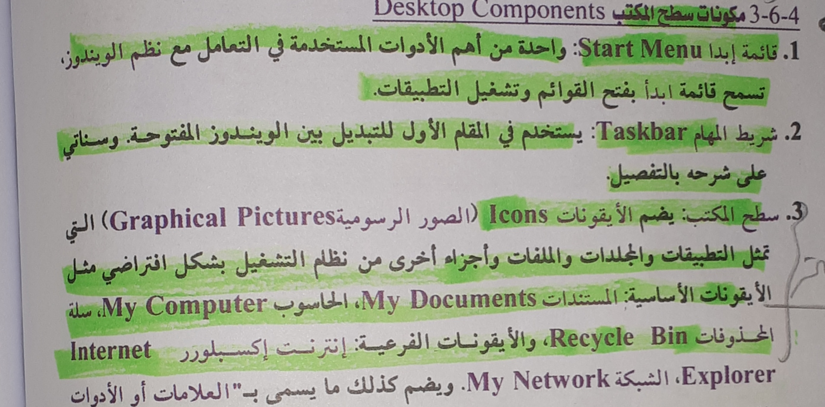
مكونات سطح المكتب ص 120

Slide 4
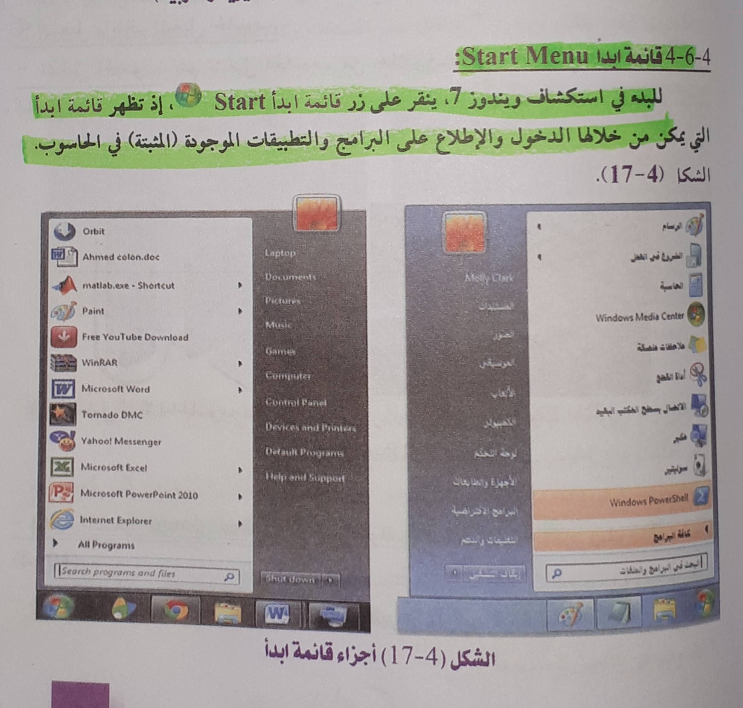

Slide 5
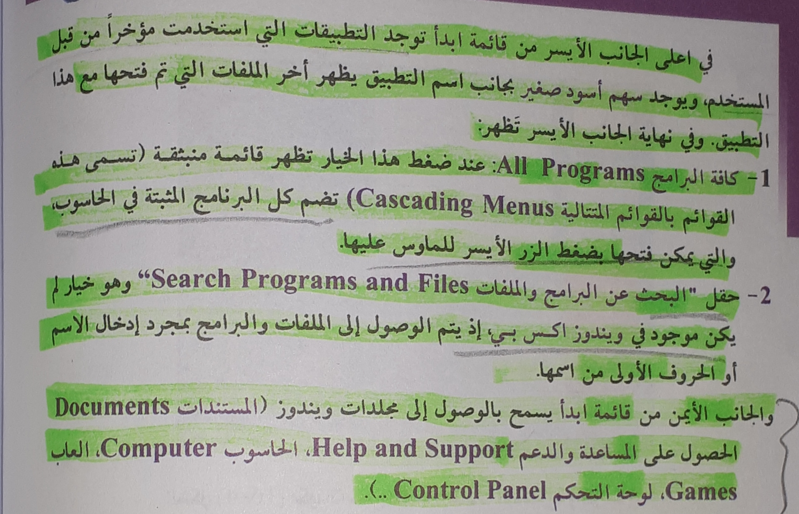
تلخيص ص 122

Slide 6
انتهت المحاضرة الثالثة

